Slide 1
DELJENJE Z NARAVNIM ŠTEVILOM
Delimo 6 s 4 do točne vrednosti.
Podobno delimo 1,2 s 4.
6 | : | 4 | = | 1,5
2 | 0
 | 0
K ostanku pripišemo ničlo in hkrati v rezultatu zapišemo decimalno vejico.
Ker je 1,2 manj kot 4, zapišemo kot rezultat deljenja število 0 in takoj za njim postavimo decimalno vejico, nato normalno delimo naprej.
1,2 | : | 4 | = | 0,3
12
0

Slide 2
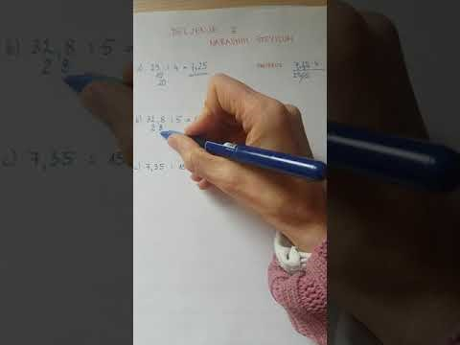

Utrjevanje v učbeniku, str. 217, 218
65.a,c, 69, 70.b, 71, 81, 82

Slide 3
DELJENJE Z DECIMALNIM ŠTEVILOM
Pri deljenju decimalnih števil z decimalnim številom si pomagamo tako, da deljenec in delitelj pomnožimo s tako potenco števila 10, da delitelj postane naravno število, in nato delimo po pravilu deljenja z naravnim številom.
8,4 : 0,7 = 84 : 7 = 12
7,203 : 3,43 = 720,3 : 343 = 2,1
Pomnožimo oba z 10.
Deljenec in delitelj moramo pomnožiti z istim številom.
Pomnožimo oba s 100.

Slide 4
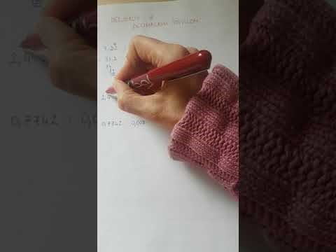
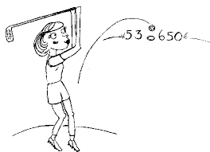
Utrjevanje v učbeniku, str. 220
89, 90.a,c,d,f, 91.a,c,d,f.

